Slide 1
Aplikasi Input Data Mahasiswa
Muhammad Fauzan Taufiqurrahman
2200018007 Kelas A
https://github.com/0xLunatic/tugas-dsk-assembly
Dasar Sistem Komputer

Slide 2
Deskripsi Aplikasi
EMU8086
CANVA & DRAW.IO
GITHUB
Aplikasi ini dibuat menggunakan Software Emu8086.
Design Aplikasi dan Flowchart.
Platform Upload Aplikasi Ini.

Slide 3
Apa Saja Fiturnya?
Menyimpan Data
Menampilkan Data
Aplikasi ini dapat memasukkan data kedalamnya dan menyimpannya.
Aplikasi dapat menampilkan data yang telah tersimpan.

Slide 4
Alur Kerja
Membuka File .ASM
Tekan Tombol RUN
Membuka
Emu8086
Output Data
Tekan Tombol Emulate
Memasukkan Data

Slide 5
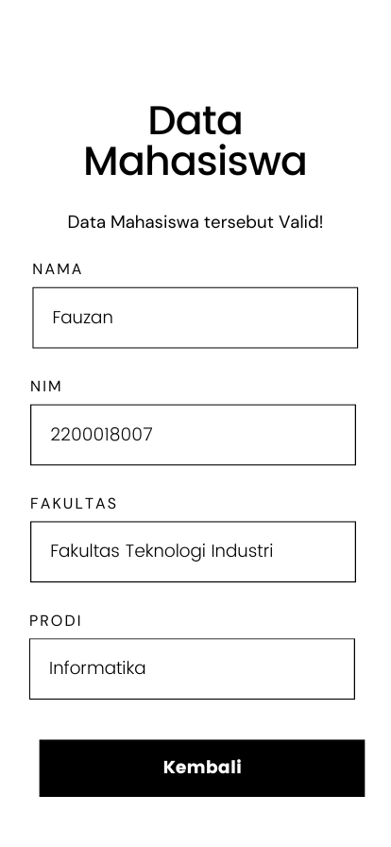
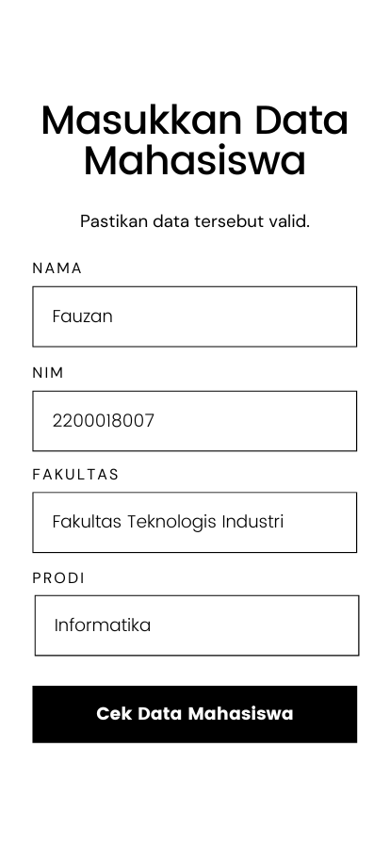
Sketsa Antarmuka
Design tersebut dibuat menggunakan software Canva.

Slide 6
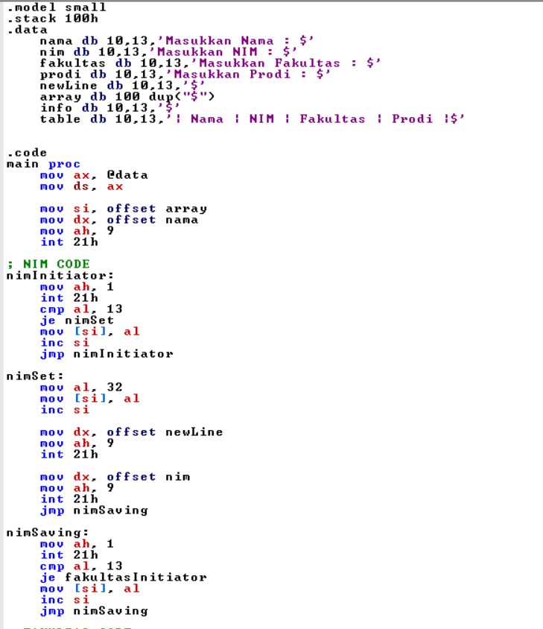
Syntax Screenshot

Slide 7
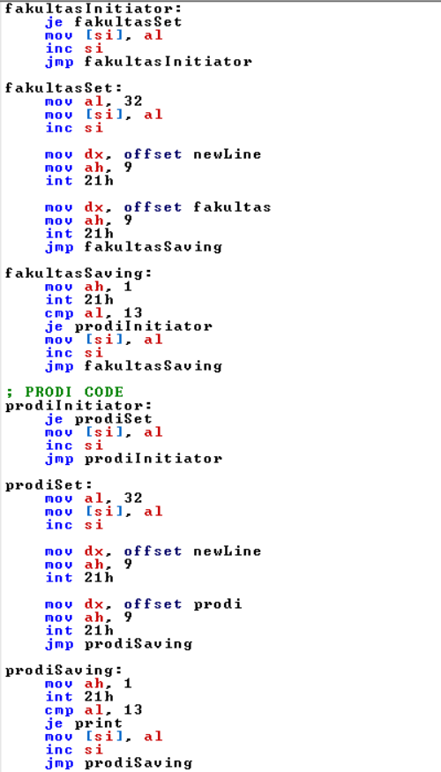
Syntax Screenshot

Slide 8
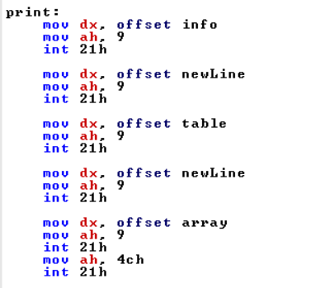
Syntax Screenshot

Slide 9
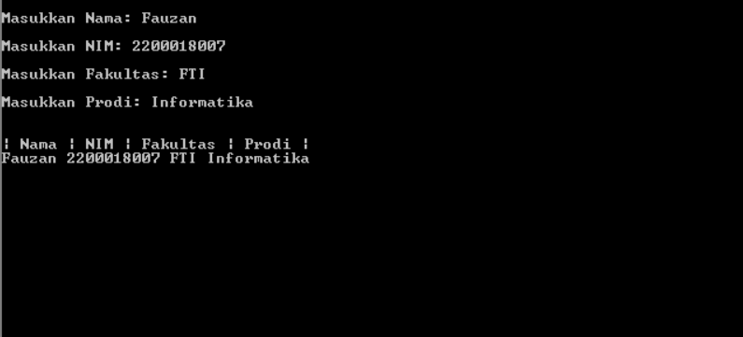
Screenshot Tampilan Luaran Program

Slide 10
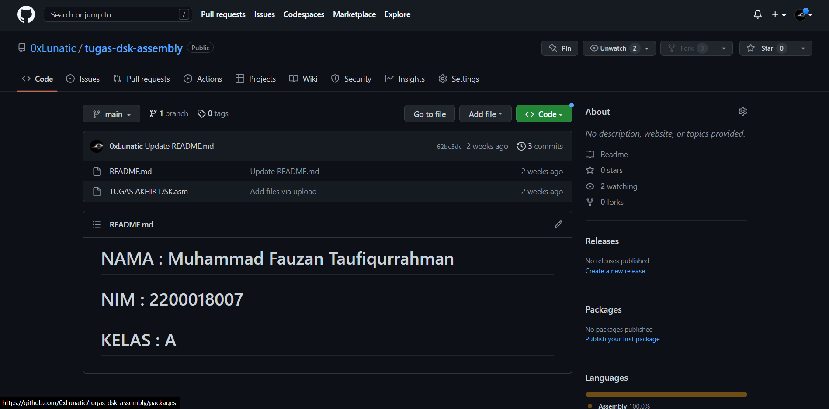
Halaman Github

Slide 11
Terimakasih!
Apabila ada salah perkataan kurang lebihnya mohon maaf Wassalamualaikum Warahmatullahi Wabarakatuh.

